Slide 1
VLAN
LAN 交换和无线– 第 3章

Slide 2
目标
说明VLAN在网络中的作用
说明中继VLAN在汇聚网络中的作用
在网络拓扑的交换机上配置 VLAN
排除与网络交换机的VLAN相关的常见软件或者硬件配置故障

Slide 3
目录
3.1 VLAN简介
3.2 VLAN中继
3.3 配置VLAN和中继
3.4 VLAN和中继的故障排除
3.5 章节实验
3.6 本章总结

Slide 4
3.1 VLAN简介

Slide 5
3.1.1 VLAN简介
虚拟局域网的概念
VLAN(虚拟局域网)：允许将物理位置上独立的用户编成一个组，使他们处于相同的广播域(网络上一组能收到其它设备的广播消息的设备)内。由一个工作站发送的广播信息只能发送到具有相同虚网号的其他站点，其他VLAN的成员收不到广播帧。即不同VLAN之间不能相互通信，增加了企业网络中不同部门之间的安全性。

Slide 6
3.1.1 VLAN简介
虚拟局域网 VLAN 定义：是由一些局域网网段构成的与物理位置无关的逻辑组。
  这些网段具有某些共同的需求。
  每一个 VLAN 的帧都有一个明确的标识符，指明发送这个 帧的工作站是属于哪一个 VLAN。
虚拟局域网其实只是局域网给用户提供的一种服务，而并不是一种新型局域网。

Slide 7

以太网
交换机
C₃
A₄
B₃
VLAN₁
VLAN₂
VLAN₃
以太网
交换机
C₂
B₂
A₃
以太网
交换机
C₁
A₂
B₁
A₁
以太网
交换机
三个虚拟局域网 VLAN₁, VLAN₂
和 VLAN₃ 的构成

Slide 8
以太网
交换机
C₃
A₄
B₃
VLAN₁
VLAN₂
VLAN₃
以太网
交换机
C₂
B₂
A₃
以太网
交换机
C₁
A₂
B₁
A₁
以太网
交换机
当 B₁ 向 VLAN₂ 工作组内成员发送数据时，
工作站 B₂ 和 B₃ 将会收到广播的信息。
三个虚拟局域网 VLAN₁, VLAN₂
和 VLAN₃ 的构成

Slide 9
以太网
交换机
C₃
A₄
B₃
VLAN₁
VLAN₂
VLAN₃
以太网
交换机
C₂
B₂
A₃
以太网
交换机
C₁
A₂
B₁
A₁
以太网
交换机
B₁ 发送数据时，工作站 A₁, A₂ 和 C₁
都不会收到 B₁ 发出的广播信息。
三个虚拟局域网 VLAN₁, VLAN₂
和 VLAN₃ 的构成

Slide 10
以太网
交换机
C₃
A₄
B₃
VLAN₁
VLAN₂
VLAN₃
以太网
交换机
C₂
B₂
A₃
以太网
交换机
C₁
A₂
B₁
A₁
以太网
交换机
虚拟局域网限制了接收广播信息的工作站数，使得网络
不会因传播过多的广播信息(即“广播风暴”)而引起性能恶化。
三个虚拟局域网 VLAN₁, VLAN₂
和 VLAN₃ 的构成

Slide 11
虚拟局域网使用的
以太网帧格式
虚拟局域网协议允许在以太网的帧格式中插入一个 4 字节的标识符，称为 VLAN 标记(tag)，用来指明发送该帧的工作站属于哪一个虚拟局域网。
插入 4 字节的 VLAN 标记
字节
6
6
4
2
46 ~ 1500
4
802.3
MAC 帧
目地地址
源地址
长度/类型
数 据
FCS
MAC 帧
长度/类型 = 802.1Q 标记类型 标记控制信息
1 0 0 0 0 0 0 1 0 0 0 0 0 0 0 0 VID
2 字节
2 字节
用户优先级
CFI

Slide 12
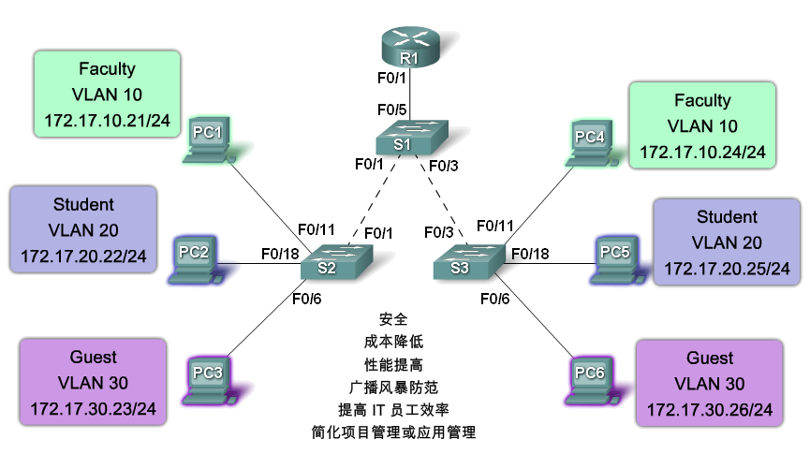
3.1.1 VLAN简介
VLAN优点
  -安全
  -成本降低
  -性能提高
  -广播风暴防范
  -提高IT员工的效率
  -简化项目管理或应用管理

Slide 13
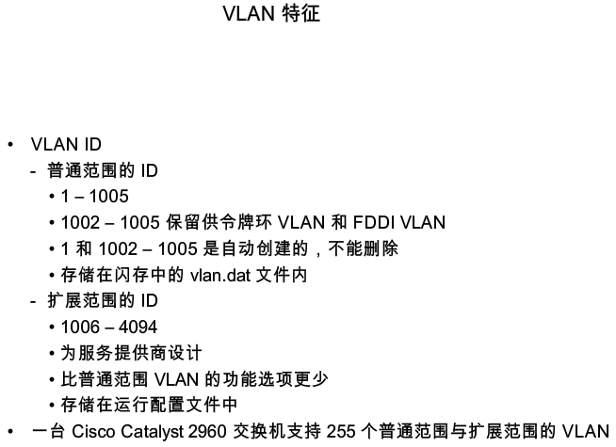
3.1.1 VLAN简介
VLAN 特性

Slide 14
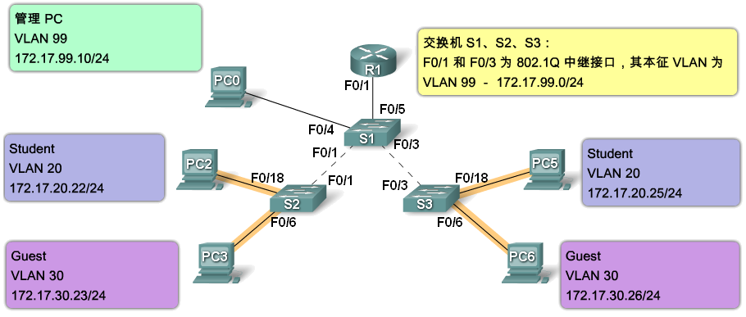
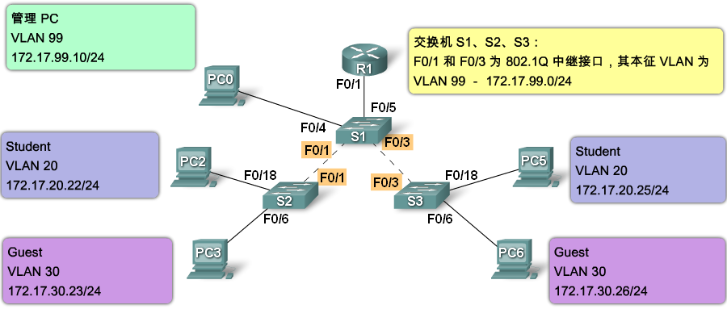
3.1.2 VLAN的类型
常见的 VLAN 术语
  数据 VLAN
  默认 VLAN

Slide 15

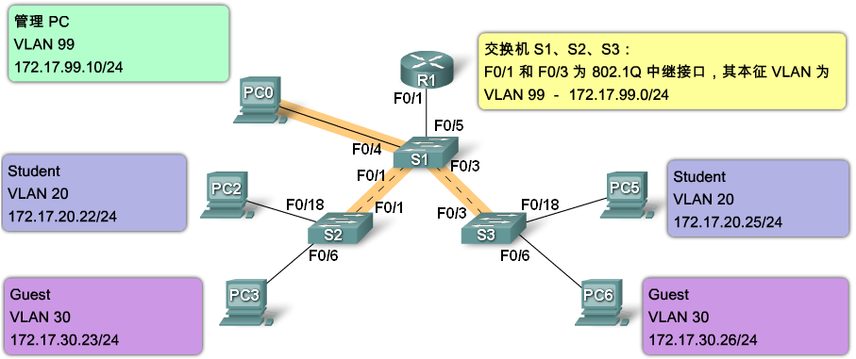
3.1.2 VLAN的类型
常见的 VLAN 术语
本征 VLAN
管理 VLAN

Slide 16
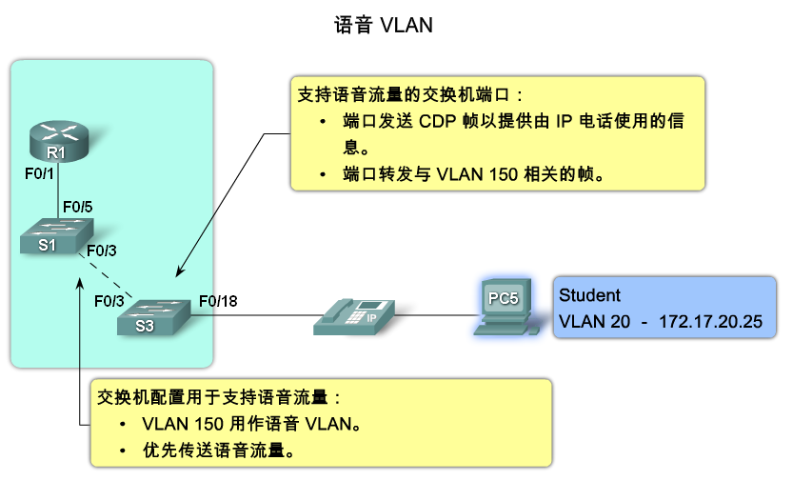
3.1.2 VLAN的类型
语音 VLAN
  因此 VoIP 流量要求：
    足够的带宽来保证语音质量
    高于其它网络流量类型的传输优先级
    能够在融合网络中得到路由
    在网络上的延时小于 150 毫秒 (ms)

Slide 17
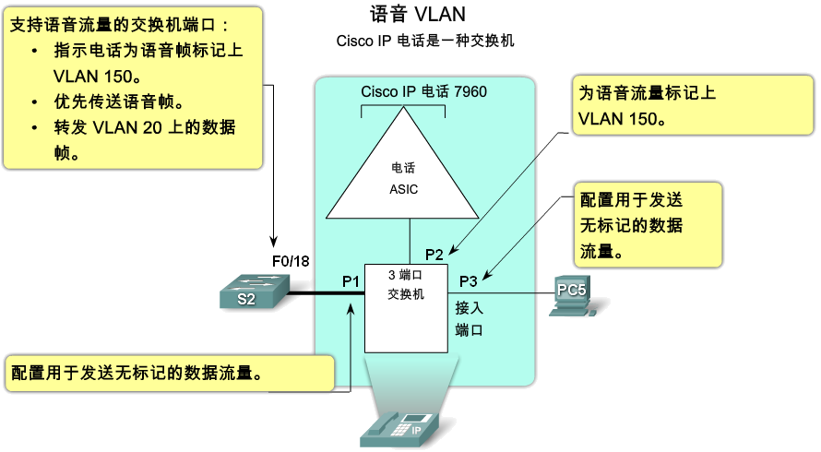
3.1.2 VLAN的类型
语音 VLAN
  -Cisco 电话是一种交换机
  Cisco IP 电话集成了一台三端口的 10/100 交换机，如图所示。从这些端口可连接到如下设备：
    端口 1 连接到交换机或其它 IP 语音 (VoIP) 设备。
    端口 2 是内部 10/100 接口，用于传送 IP 电话流量。
    端口 3（接入端口）连接到 PC 或其它设备。

Slide 18
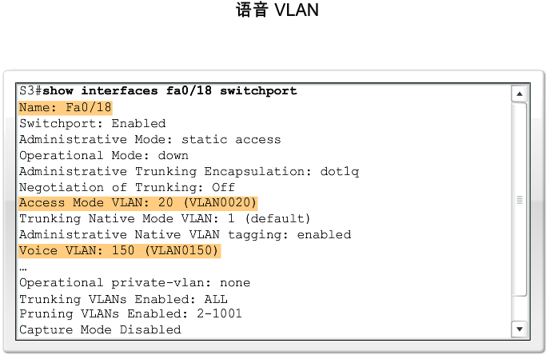
3.1.2 VLAN的类型
VLAN的类型
  -简单配置

Slide 19
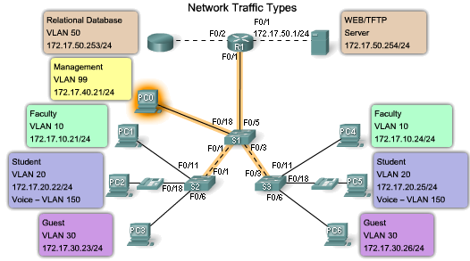
3.1.2 VLAN的类型
一个 VLAN具备一个LAN的所有特征 ，因此 VLAN 必须像 LAN 一样处理网络流量
网络传输类型
  -网络管理和传输控制.

Slide 20
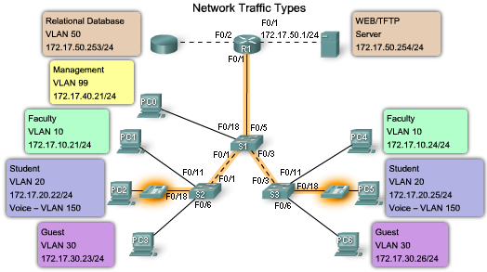
3.1.2 VLAN的类型
网络流量类型
  -IP 电话

Slide 21
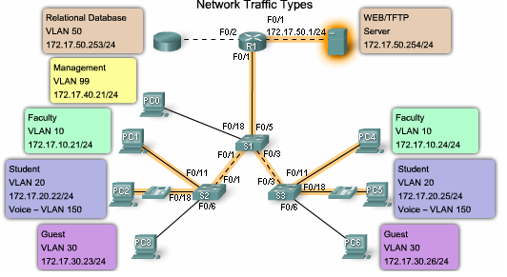
3.1.2 VLAN的类型
网络流量类型
  IP 组播

Slide 22
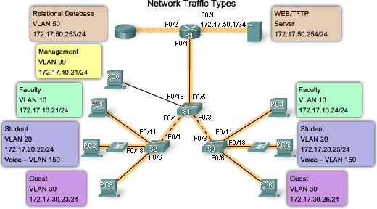
3.1.2 VLAN的类型
网络流量类型
  -普通数据

Slide 23
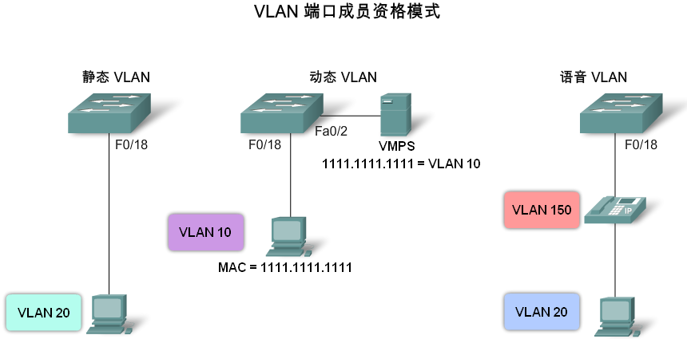
3.1.3 交换机端口成员资格模式
VLAN 交换机端口模式
  -静态 VLAN － 交换机上的端口以手动方式分配给 VLAN
  -动态 VLAN-使用 VMPS 可以根据连接到交换机端口的设备的源 MAC 地址，动态地将端口分配给 VLAN
  -语音 VLAN － 将端口配置到语音模式可以使端口支持连接到该端口的 IP 电话

Slide 24
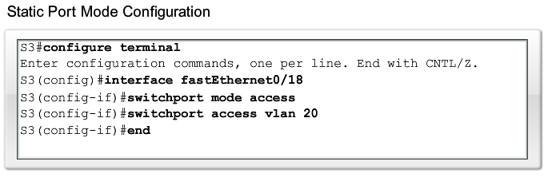
3.1.3交换机端口成员资格模式
交换机端口模式配置

Slide 25
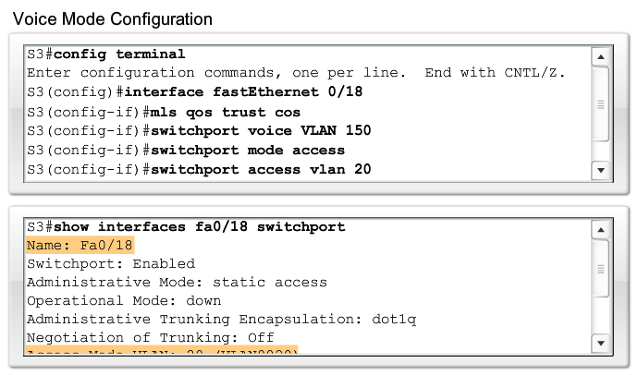
3.1.3交换机端口成员资格模式
语音模式配置

Slide 26
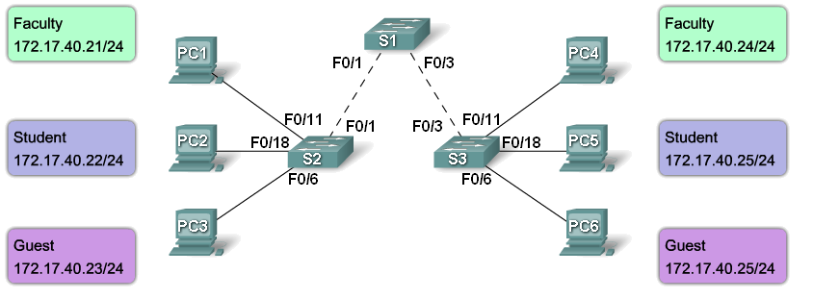
3.1.4 通过 VLAN控制广播域
没有VLAN 时的网络广播

Slide 27
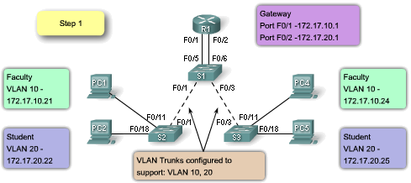


3.1.4通过 VLAN控制广播域
划分了VLAN的网络广播
  为交换机配置 VLAN 后，特定 VLAN 中的主机所发出的单播流量、组播流量和广播流量，其传输均仅限于该 VLAN 中的设备.
  细分广播域可以通过 VLAN（在交换机上）也可以通过路由器完成。无论是否使用 VLAN，位于不同第 3 层网络的设备都必须通过路由器才能通信
  VLAN 内通信:

Slide 28
3.1.4通过 VLAN控制广播域
通过交换机和路由器控制广播域
  VLAN 间通信

Slide 29
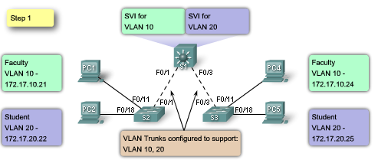
3.1.4 通过 VLAN控制广播域
通过 VLAN 和第 3 层转发来控制广播域
  - 换机虚拟接口 (SVI) 技术允许第 3 层交换机在 VLAN 之间路由数据传输

Slide 30
3.2 VLAN 中继

Slide 31
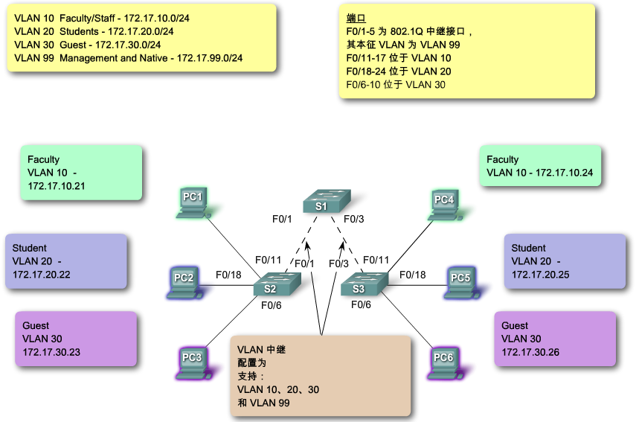
3.2.1 VLAN 中继
VLAN 中继？
VLAN 中继的定义
  -中继是两台网络设备之间的点对点链路，负责传输多个 VLAN 的流量
  -VLAN 中继可让 VLAN 扩展到整个网络上
  -Cisco 支持使用 IEEE 802.1Q 来协调快速以太网接口和千兆以太网接口
  -VLAN 中继不属于具体某个 VLAN

Slide 32
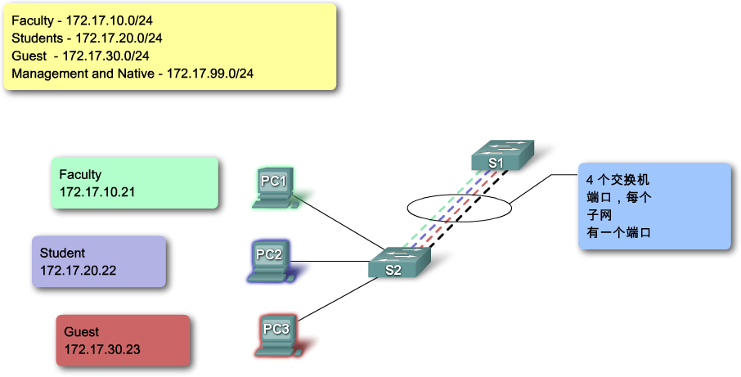
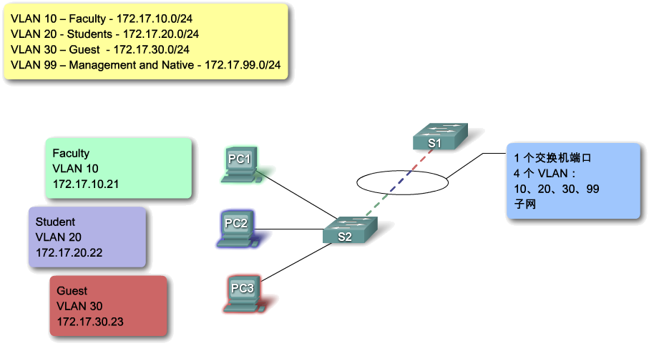
3.2.1 VLAN 中继
中继能解决什么问题？
不使用VLAN 中继
使用VLAN 中继

Slide 33
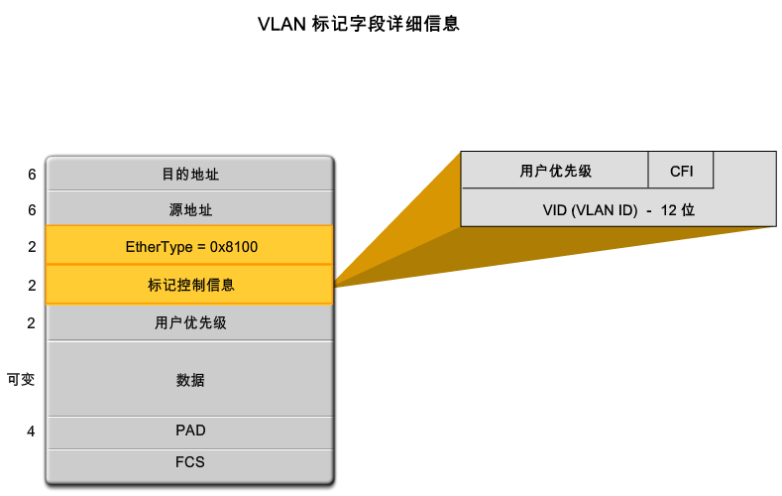
3.2.1 VLAN 中继
802.1Q 帧标记
-交换机根据以太网帧头信息来转发数据包
  -802.1Q 封装帧头
VLAN 标记字段详细信息
  -VLAN 标记字段包含一个 EtherType（以太类型）字段、一个标记控制信息字段.

Slide 34
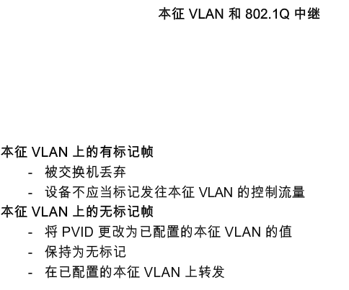
3.2.1 VLAN 中继
本征 VLAN 和 802.1Q 中继

Slide 35
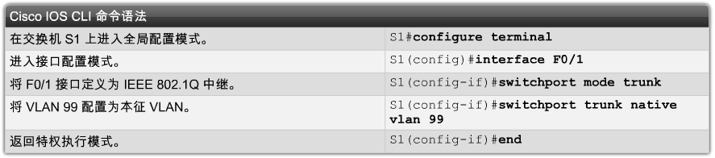
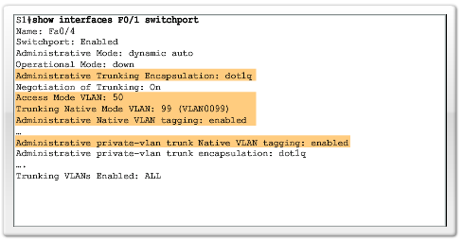
3.2.1 VLAN 中继
本征VLAN 配置举例
本征 VLAN检验

Slide 36
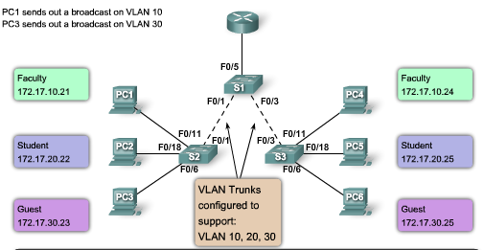
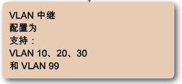
3.2.2 VLAN 中继工作方式
中继工作例子
PC1发送广播给VLAN10的主机
PC3发送广播给VLAN30的主机
S2是配置了Trunk的交换机，给每个数据帧打标
S1和S2之间的Trunk上传输打标的数据帧
并且发送到相应的VLAN10和VLAN30的端口
S1和S3之间的Trunk上传输打标的数据帧
S3把非打标数据帧发送到正确端口上

Slide 37
3.2.2 中继模式
IEEE and ISL
  -IEEE 802.1Q 中继端口同时支持有标记流量和无标记流量.
  -在 ISL 中继端口上，所有收到的数据包都应该封装有 ISL 帧头，并且所有发送的数据包也都有 ISL 帧头。从 ISL 中继端口收到的本征帧（无标记帧）会被丢弃。ISL 是不再建议使用的一种中继端口模式，许多 Cisco 交换机也不再支持该模式

Slide 38
3.2.2 中继模式
DTP
  -DTP（动态中继协议）是 Cisco 的专有协议。
  当交换机端口上配置了某些中继模式后，此端口上会自动启用 DTP。
中继模式
  -开启（默认）.
  -动态自动
  -动态期望.
  -关闭 DTP

Slide 39
3.3 配置VLANs 和中继

Slide 40
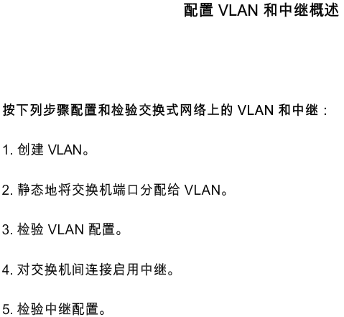
3.3.1配置VLANs 和中继概述

Slide 41
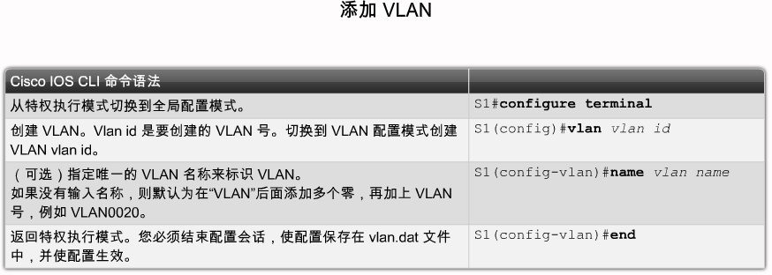
3.3.2 配置VLAN
添加 VLAN
  -命令

Slide 42
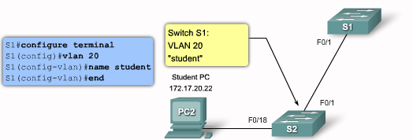
3.3.2 配置VLAN
添加 VLAN
  -举例
注：您不仅可以输入单个的 VLAN ID，还可以使用 vlan vlan-id 命令，输入以逗号分隔的一系列 VLAN ID 或以连字符分割的 VLAN ID 范围，例如：switch(config)#vlan 100,102,105-107。

Slide 43
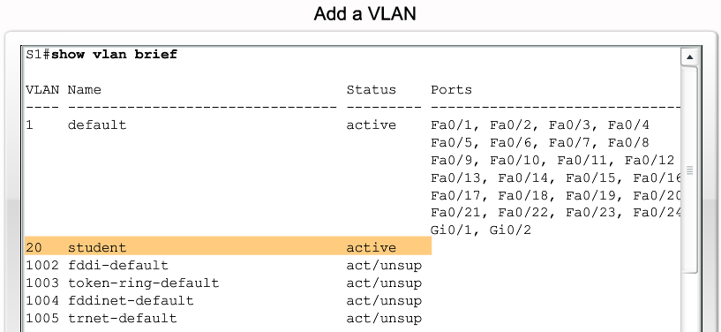
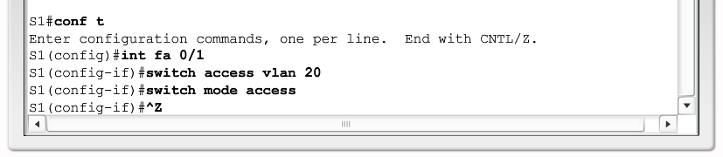
3.3.2 配置VLAN
添加 VLAN

Slide 44
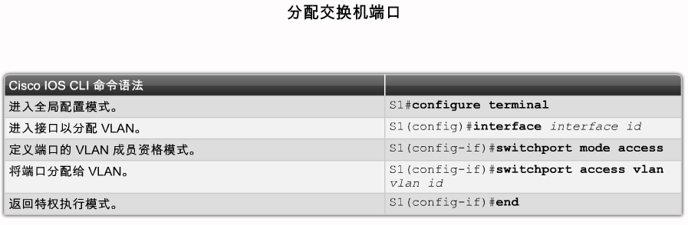
3.3.2 配置VLAN
分配交换机端口
  -当手动将交换机端口分配给 VLAN 时，这种端口称为静态接入端口。静态接入端口一次只能分配给一个 VLAN
  -命令语句：

Slide 45
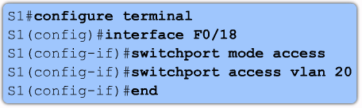
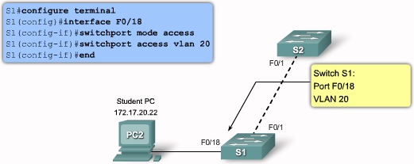
3.3.2 配置VLAN
分配交换机端口
  -举例：

Slide 46
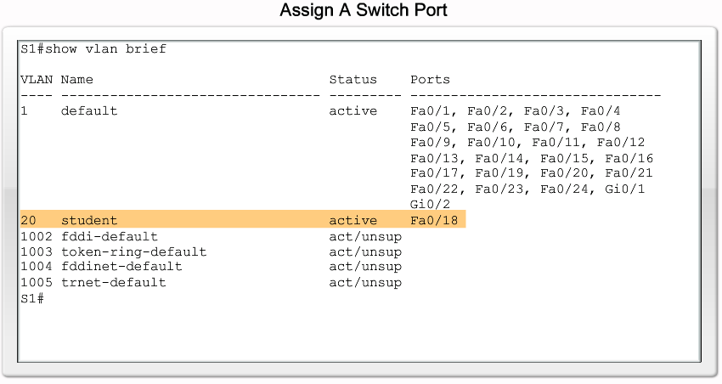
3.3.2配置VLAN
分配交换机端口
  -验证配置：

Slide 47
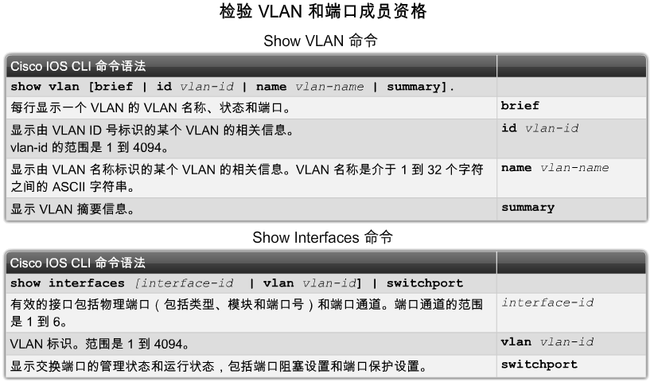
3.3.3 管理VLAN
检验 VLAN 和端口成员资格
  -配置 VLAN 后，可以使用 Cisco IOS show 命令检验 VLAN 配.
  -命令语句如下：

Slide 48
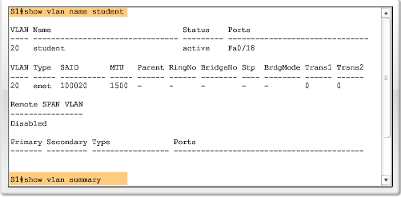
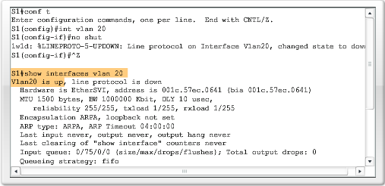
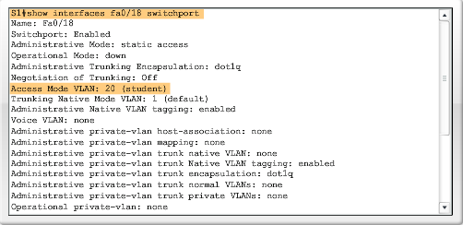
3.3.3 管理VLAN
检验 VLAN 和端口成员资格
-用show命令看到的：

Slide 49
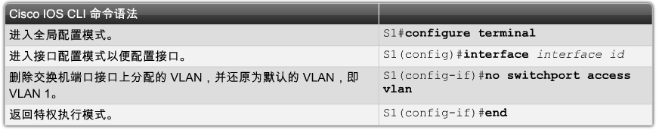
3.3.3 管理VLAN
检验 VLAN 和端口成员资格
  -管理VLAN常用的命令

Slide 50
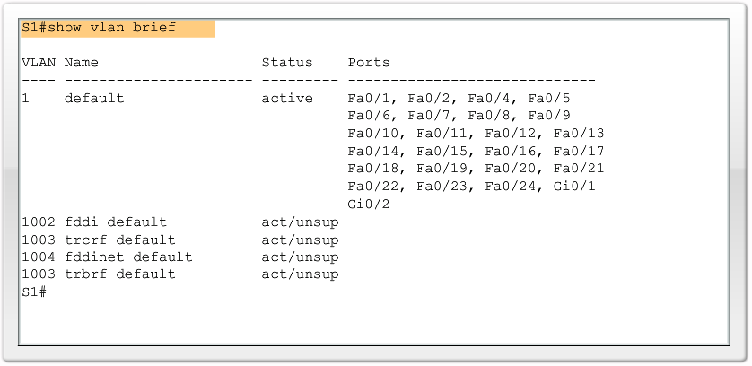
3.3.3管理VLAN
管理VLAN
  -使用命令：no vlan vlan-id
  delete flash:vlan.dat
  -验证命令：show vlan brief
注：删除 VLAN 之前，务必先将所有的成员端口重新分配给其它 VLAN。在删除 VLAN 后，任何未转移到活动 VLAN 的端口都将无法与其它站点通信。

Slide 51
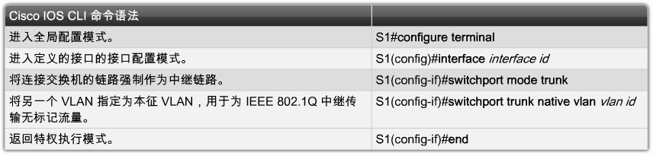
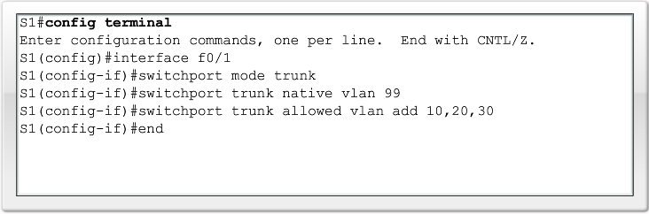
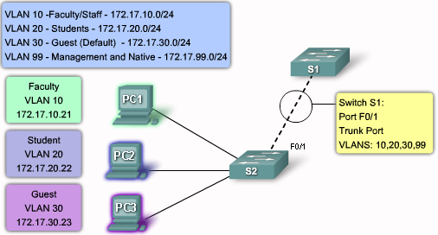
3.3.4 配置中继
配置 802.1Q 中继
  -命令语句：
  -举例：

Slide 52
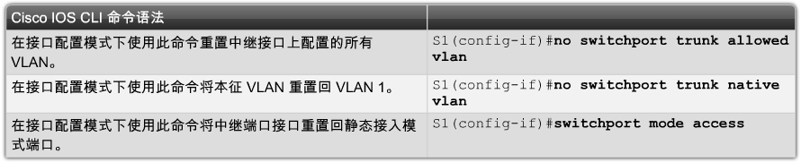
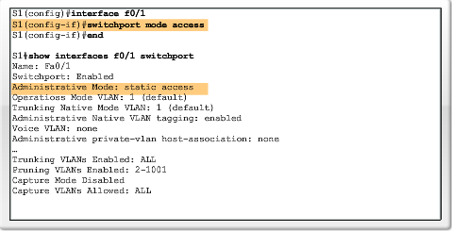
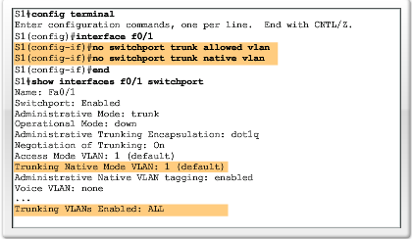
3.3.4 配置中继
管理中继配置
  -命令语句：
  -reset及remove
Reset example
Remove example

Slide 53
3.4 VLAN和中继的故障排除

Slide 54
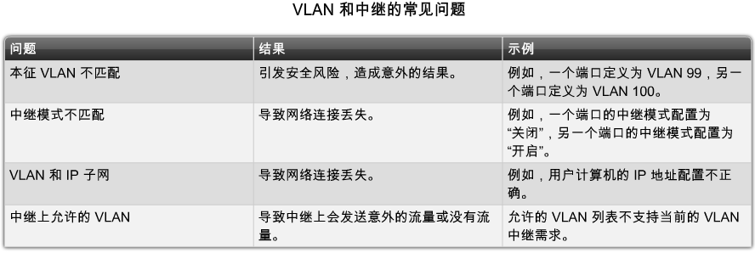
3.4.1 中继的常见问题
中继的常见问题
  -当您在交换式的基础架构上配置 VLAN 和中继时，这些类型的配置错误通常以下列顺序出现：

Slide 55
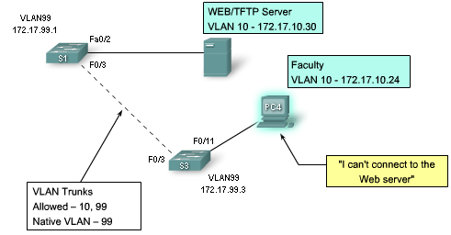





3.4.1中继的常见问题
本征 VLAN 不匹配
  -案例拓扑如下：
配置后出现的提示：
解决后

Slide 56






3.4.1中继的常见问题
中继模式不匹配
  -案例拓扑如下：
使用show interfaces trunk 检查S1，S3输出
重新配置S1，S3的Trunk模式
F0/3
F0/3

Slide 57



3.4.1中继的常见问题
不正确的 VLAN 列表
  -案例拓扑：
使用：
switchport access trunk allowed vlan addvlan-id 命令配置后，使用show interfaces trunk 检查：
在s1上使用：
switchport trunk allowed vlan 10,20,99

Slide 58
3.5 章节实验

Slide 59
3.6 本章总结

Slide 60
总结
VLAN
  Allows an administrator to logically group devices that act as their own network
  VLAN 用于在交换式 LAN 中细分广播域
  VLAN的作用包括：
  减少开销、增加安全、提高性能、易于管理

Slide 61
总结
在 VLAN 上传输的数据类型包括：
  数据
  语音
  网络协议
  网络管理
不同VLAN之间传输数据需要使用：路由器或者第3层设备

Slide 62
总结
中继
在不同VLAN之间通信的公共通道
IEEE 802.1Q
公开的中继协议
适用侦标记的方法来识别每个侦的
不为本征VLAN传输打标

